Slide 1
Curso Angular
Fevereiro/2020 Josivan Silva

Slide 2
Conteúdo – Aula 3
1. Revisão
2. Exibindo dados
3. Input de Usuário
4. Interação de componentes
5. Pipes
6. Forms
7. Observables & Promises

Slide 3
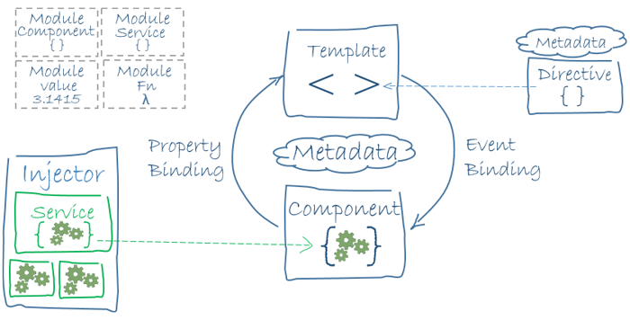
1. Revisão

Slide 4
2. Exibindo Dados
Você pode exibir dados vinculando controles em um template HTML às propriedades de um componente Angular.
A seguir, você criará um componente com uma lista de heróis. Você exibirá a lista de nomes de heróis e mostrará condicionalmente uma mensagem abaixo da lista.

Slide 5
2.1 Mostrando propriedades do componente com interpolação
A maneira mais fácil de exibir uma propriedade de componente é vincular o nome da propriedade por meio de interpolação.
Com a interpolação, você coloca o nome da propriedade no modelo de exibição, colocado entre chaves duplas: {{myHero}}.

Slide 6
2.1 Mostrando propriedades do componente com interpolação
1) No projeto monitoramento-bureau, no diretório src/app/analise-grafica, localize e abra o arquivo analise-grafica.component.html
2) Abaixo da tag <breadcrumb>, digite o seguinte código HTML:
<h1>{{title}}</h1>
<h2>My favorite hero is: {{myHero}}</h2>

Slide 7
2.1 Mostrando propriedades do componente com interpolação
1) No projeto monitoramento-bureau, no diretório src/app/analise-grafica, localize e abra o arquivo analise-grafica.component.ts
2) Digite o seguinte código:
export class AnaliseGraficaComponent {
title = 'Tour of Heroes';
myHero = 'Windstorm';
}

Slide 8

2.1 Mostrando propriedades do componente com interpolação
O Angular obtém automaticamente o valor do título e das propriedades myHero do componente e insere esses valores no navegador. Angular atualiza a exibição quando essas propriedades são alteradas.

Slide 9
2.2 Mostrando propriedades de array com *ngFor
1) No projeto monitoramento-bureau, no diretório src/app/analise-grafica, localize e abra o arquivo analise-grafica.component.ts
2) Digite o seguinte código: export class AnaliseGraficaComponent {
title = 'Tour of Heroes';
heroes = ['Windstorm', 'Bombasto', 'Magneta', 'Tornado'];
myHero = this.heroes[0];
}

Slide 10
2.2 Mostrando propriedades de array com *ngFor
1) No projeto monitoramento-bureau, no diretório src/app/analise-grafica, localize e abra o arquivo analise-grafica.component.html, digite o seguinte código:
<h1>{{title}}</h1>
<h2>My favorite hero is: {{myHero}}</h2>
<p>Heroes:</p>
<ul>
<li *ngFor="let hero of heroes">
{{ hero }}
</li>
</ul>

Slide 11
2.3 Criando uma classe para os dados
O código do aplicativo define os dados diretamente dentro do componente, o que não é uma prática recomendada.
No momento, o binding é para um array de strings. Em apps reais, a maioria dos bindings são para objetos mais especializados.
Para converter esse binding para usar objetos especializados, transforme o array de nomes de heróis em um array de heróis. Para isso, você precisará de uma classe Hero:

Slide 12
2.3 Criando uma classe para os dados
1) No projeto monitoramento-bureau, no diretório src/app/analise-grafica, digite o seguinte comando:
ng generate class hero
Altere a classe Hero para o seguinte código:
export class Hero {
constructor(
public id: number,
public name: string) { }
}

Slide 13
2.3 Criando uma classe para os dados
1) No projeto monitoramento-bureau, no diretório src/app/analise-grafica, localize e abra o arquivo analise-grafica.component.ts e altere-o para o seguinte código:
heroes = [
new Hero(1, 'Windstorm'),
new Hero(13, 'Bombasto'),
new Hero(15, 'Magneta'),
new Hero(20, 'Tornado')
];
myHero = this.heroes[0];

Slide 14
2.3 Criando uma classe para os dados
1) No projeto monitoramento-bureau, no diretório src/app/analise-grafica, localize e abra o arquivo analise-grafica.component.html e altere-o para o seguinte código:
<h1>{{title}}</h1>
<h2>My favorite hero is: {{myHero.name}}</h2>
<p>Heroes:</p>
<ul>
<li *ngFor="let hero of heroes">
{{ hero.name }}
</li>
</ul>

Slide 15
2.4 Exibição condicional com NgIf
A diretiva angular ngIf insere ou remove um elemento com base em uma condição verdadeira / falsa.
No projeto monitoramento-bureau, no diretório src/app/analise-grafica, localize e abra o arquivo analise-grafica.component.html, digite o seguinte código
<p *ngIf="heroes.length > 3">
There are many heroes! </p>

Slide 16
2.5 Código final – analise-grafica.component.html
<h1>{{title}}</h1>
<h2>My favorite hero is: {{myHero.name}}</h2>
<p>Heroes:</p>
<ul>
<li *ngFor="let hero of heroes">
{{ hero.name }}
</li>
</ul>
<p *ngIf="heroes.length > 3">There are many heroes!</p>

Slide 17
2.6 Código final – analise-grafica.component.ts
export class AnaliseGraficaComponent {
title = 'Tour of Heroes';
heroes = [
new Hero(1, 'Windstorm'),
new Hero(13, 'Bombasto'),
new Hero(15, 'Magneta'),
new Hero(20, 'Tornado')
];
myHero = this.heroes[0];
}

Slide 18
3. Binding de eventos de entrada do usuário
Você pode usar bindings de eventos angular para responder a qualquer evento DOM. Muitos eventos DOM são acionados pela entrada do usuário. A associação a esses eventos fornece uma maneira de obter informações do usuário.
Para fazer o binding de um evento DOM, coloque o nome do evento DOM entre parênteses e atribua uma instrução de template entre aspas. O exemplo a seguir mostra um binding de evento que implementa um click handler:
<button (click)="onClickMe()">Click me!</button>

Slide 19
3. Binding de eventos de entrada do usuário
@Component({
selector: 'app-click-me',
template: `
<button (click)="onClickMe()">Click me!</button>
{{clickMessage}}`
})
export class ClickMeComponent {
clickMessage = '';
onClickMe() {
this.clickMessage = 'You are my hero!';
}
}

Slide 20
3.1 Obter entrada do usuário a partir do objeto $event
O código a seguir escuta o evento keyup e passa todo o payload do evento ($event) para o event handler do componente.
template: `
<input (keyup)="onKey($event)">
<p>{{values}}</p>
`

Slide 21
3.1 Obter entrada do usuário a partir do objeto $event
export class KeyUpComponent_v1 {
values = '';
onKey(event: any) { // without type info
this.values += event.target.value + ' | ';
}
}

Slide 22
3.2 Colocando tudo junto
Agora, junte tudo em um micro-aplicativo que pode exibir uma lista de heróis e adicionar novos heróis à lista.
O usuário pode adicionar um herói digitando o nome do herói na caixa de entrada e clicando em Adicionar.

Slide 23
3.2 Colocando tudo junto
@Component({
selector: 'app-little-tour',
template: `
<input #newHero
(keyup.enter)="addHero(newHero.value)"
(blur)="addHero(newHero.value); newHero.value='' ">
<button (click)="addHero(newHero.value)">Add</button>
<ul><li *ngFor="let hero of heroes">{{hero}}</li></ul>
`
})

Slide 24
3.2 Colocando tudo junto
export class LittleTourComponent {
heroes = ['Windstorm', 'Bombasto', 'Magneta', 'Tornado'];
addHero(newHero: string) {
if (newHero) {
this.heroes.push(newHero);
}
}
}

Slide 25
4. Passar dados de pai para filho com binding de entrada
HeroChildComponent possui duas propriedades de entrada, geralmente usando decorator @Input.

Slide 26
4.1 Passar dados de pai para filho com binding de entrada
import { Component, Input } from '@angular/core';
import { Hero } from './hero';
@Component({
selector: 'app-hero-child',
template: `
<h3>{{hero.name}} says:</h3>
<p>I, {{hero.name}}, am at your service, {{masterName}}.</p>
`})
export class HeroChildComponent {
@Input() hero: Hero;
@Input('master') masterName: string;
}

Slide 27
4.2 Passar dados de pai para filho com binding de entrada
import { Component } from '@angular/core';
import { HEROES } from './hero';
@Component({
selector: 'app-hero-parent',
template: `
<h2>{{master}} controls {{heroes.length}} heroes</h2>
<app-hero-child *ngFor="let hero of heroes"
[hero]="hero"
[master]="master">
</app-hero-child>
` })
export class HeroParentComponent {
heroes = HEROES; master = 'Master';
}

Slide 28
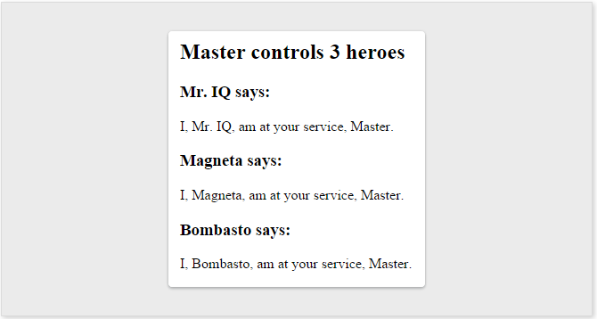
4.3 Passar dados de pai para filho com binding de entrada

Slide 29
5. Pipes
Um Pipe recebe os dados como entrada e os transforma na saída desejada. No exemplo abaixo, você usará pipes para transformar a propriedade de aniversário de um componente em uma data human-friendly.
import { Component } from '@angular/core';
@Component({
selector: 'app-hero-birthday',
template: `<p>The hero's birthday is {{ birthday | date }}</p>`
})
export class HeroBirthdayComponent {
birthday = new Date(1988, 3, 15); // April 15, 1988
}

Slide 30
5.1 Pipes existentes
Angular vem com um estoque de pipes, como DatePipe, UpperCasePipe, LowerCasePipe, CurrencyPipe e PercentPipe. Estão todos disponíveis para uso em qualquer template.

Slide 31
5.2 Parametrizando um Pipe
Modifique o template de aniversário para atribuir ao pipe de data um parâmetro de formato. Depois de formatar o aniversário de 15 de abril do hero, ele é processado como 15/04/88:
<p>The hero's birthday is {{ birthday | date:"MM/dd/yy" }} </p>

Slide 32
5.3 Encadeando Pipes
Você pode encadear Pipes juntos em combinações potencialmente úteis. No exemplo a seguir, para exibir o aniversário em maiúsculas, o aniversário é encadeado para o DatePipe e para o UpperCasePipe. O aniversário é exibido em 15 de abril de 1988.
The chained hero's birthday is
{{ birthday | date | uppercase}}

Slide 33
5.3 Encadeando Pipes
Este exemplo - que exibe SEXTA-FEIRA, 15 DE ABRIL DE 1988 - encadeia os mesmos Pipes que anteriormente, mas também passa um parâmetro para o DatePipe.
The chained hero's birthday is
{{ birthday | date:'fullDate' | uppercase}}

Slide 34
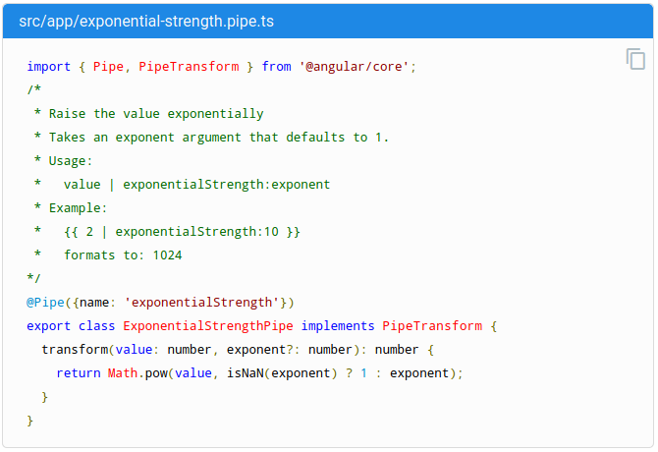
5.4 Customizando Pipes
Você pode escrever seus próprios Pipes personalizados. Aqui está um Pipe personalizado chamado ExponentialStrengthPipe que pode aumentar os poderes de um herói:

Slide 35
6. Forms
Angular fornece duas abordagens diferentes para lidar com a entrada do usuário por meio de formulários: reactive e template-driven. Ambos capturam eventos de entrada do usuário a partir da visualização, validam a entrada do usuário, criam um modelo de formulário e um modelo de dados para atualizar e fornecem uma maneira de rastrear alterações.
Formulários reactive e template-driven processam e gerenciam dados de formulário de maneira diferente. Cada um oferece vantagens diferentes.

Slide 36
6.1 Setup em reactive forms
Aqui está um componente com um campo de entrada para um único controle implementado usando reactive forms.
import { Component } from '@angular/core';
import { FormControl } from '@angular/forms';
@Component({
selector: 'app-reactive-favorite-color',
template: `
Favorite Color: <input type="text" [formControl]="favoriteColorControl">
` })
export class FavoriteColorComponent {
favoriteColorControl = new FormControl('');
}

Slide 37
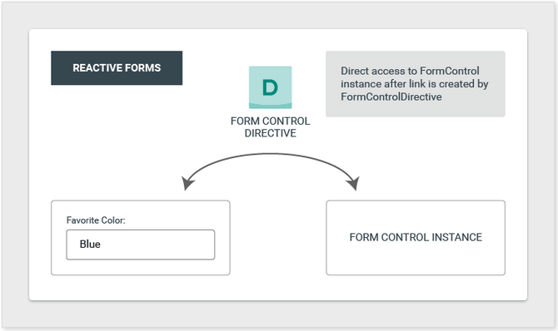
6.1 Setup em reactive forms

Slide 38
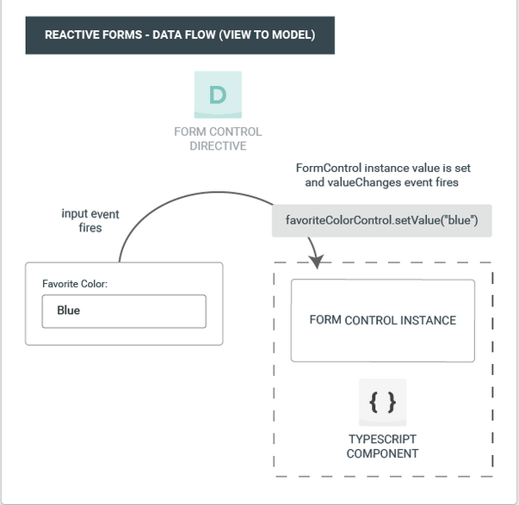
6.1 Setup em reactive forms

Slide 39
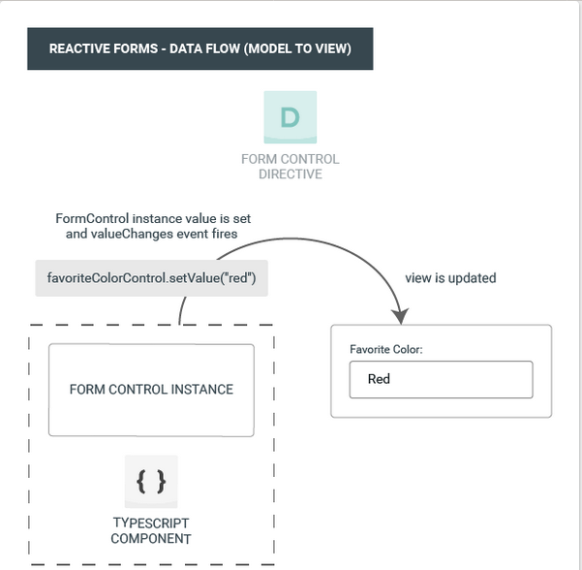
6.1 Setup em reactive forms

Slide 40
6.2 Setup em template-driven forms
Aqui está o mesmo componente com um campo de entrada para um único controle implementado usando template-driven forms.
import { Component } from '@angular/core';
@Component({
selector: 'app-template-favorite-color',
template: `
Favorite Color: <input type="text" [(ngModel)]="favoriteColor">
`
})
export class FavoriteColorComponent {
favoriteColor = '';
}

Slide 41
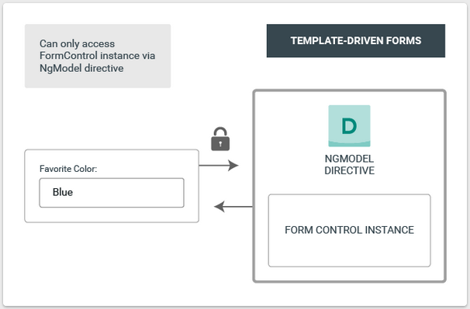
6.2 Setup em template-driven forms

Slide 42
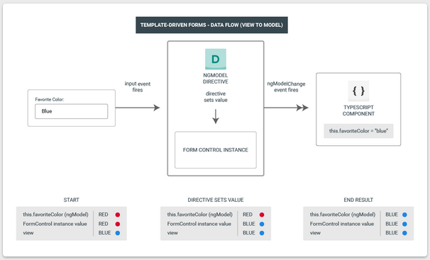
6.2 Setup em template-driven forms

Slide 43
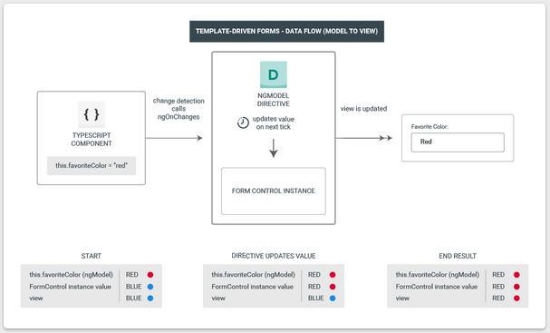
6.2 Setup em template-driven forms

Slide 44
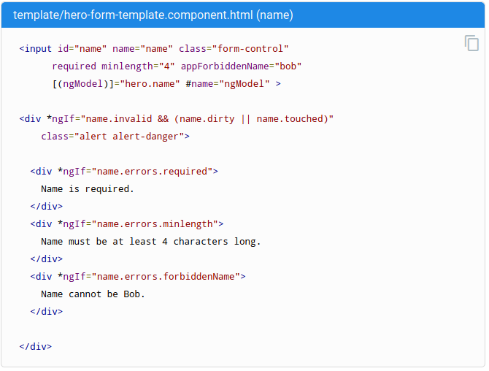
6.3 Validação Template-driven

Slide 45
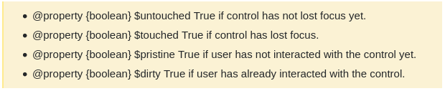
6.3 Validação Template-driven

Slide 46
6.3 Validação Template-driven
Por que verificar dirty and touched?
Você pode não querer que seu aplicativo exiba erros antes que o usuário possa editar o formulário. As verificações de dirty e touched impedem a exibição de erros até que o usuário faça uma de duas coisas: altera o valor, deixando o controle sujo (dirty); ou desfoca o elemento de controle do formulário, configurando o controle como tocado(touched).

Slide 47
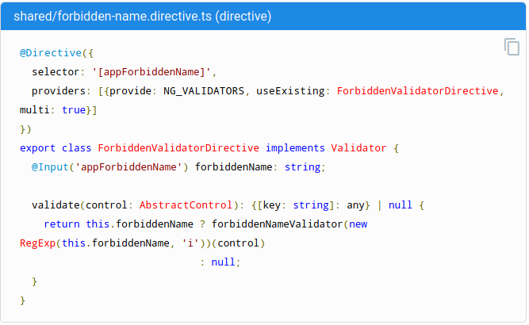
6.3 Validação Template-driven
A classe de diretiva implementa a interface Validator, para que possa se integrar facilmente aos formulários Angular. Aqui está o restante da diretiva para ajudá-lo a ter uma idéia de como tudo acontece:

Slide 48
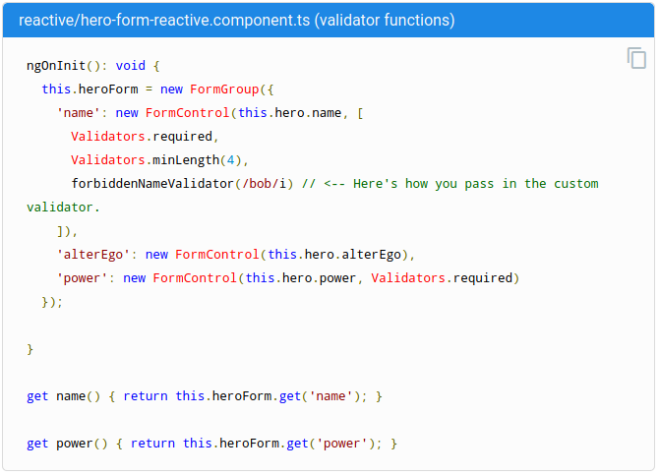
6.4 Validação Reactive form

Slide 49
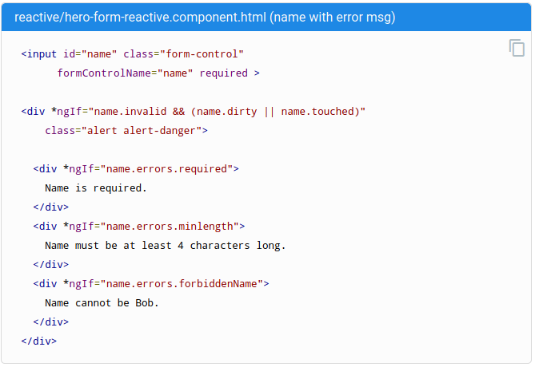
6.4 Validação Reactive form

Slide 50
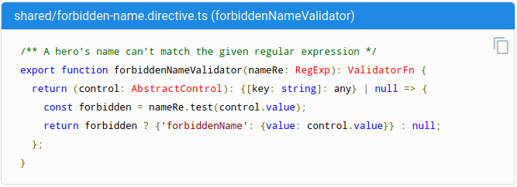
6.4 Validação Reactive form
Considere a função forbiddenNameValidator. Aqui está como é a definição dessa função:

Slide 51
7. Observables e Promises
Muitas vezes você pode usar Observables ​​em vez de Promises para entregar valores de forma assíncrona. Da mesma forma, os observables ​​podem substituir os event handlers. Por fim, como os observables ​​fornecem vários valores, você pode usá-los onde, de outra forma, poderia criar e operar arrays.
Observables ​​se comportam de maneira um pouco diferente das técnicas alternativas em cada uma dessas situações, mas oferecem algumas vantagens significativas.

Slide 52
7.1 O que é um Observable?
Por definição é uma coleção que funciona de forma unidirecional, ou seja, ele emite notificações sempre que ocorre uma mudança em um de seus itens e a partir disso podemos executar uma ação. Vamos imaginar o consumo de uma web service, algo bem comum em aplicação Single Page, antes do Observable faríamos dessa maneira.
getUsers(): Promise<User[]>{
return fetch(myApiUrl)
.then(res=>res.json())
.catch(err=> Observable.throw(err.message));
}

Slide 53
7.1 O que é um Observable?
O código anterior é bem simples, estamos buscando um recurso (Uma lista de usuários) e após a resposta transformamos tudo em JSON.
Entretanto, o novo Angular foi construído pensando em aplicações reativas, abandonando o uso de Promises e adotando por padrão o Observable.

Slide 54
7.1 O que é um Observable?
Usando Observable a mesma função ficaria da seguinte maneira:
@Injectable()
class UserService {
...
getUsers(): Observable<User[]> {
return this.http.get(myApiUrl)
.map(res=>res.json())
.catch(err=> Observable.throw(err.message));
}
...
}

Slide 55
7.2 Mas quais são as vantagens de usar Observable e não Promises?
A grande vantagem está nos “poderes” que o Observable nos dá com seus operadores, por exemplo: Podemos “cancelar” requests para poupar processamento, ou até mesmo tentar fazer uma nova requisição caso algum problema como perda de conexão aconteça.
O usuário não precisa ver aquela tela de erro.

Slide 56
7.2 Mas quais são as vantagens de usar Observable e não Promises?
A grande vantagem está nos “poderes” que o Observable nos dá com seus operadores, por exemplo: Podemos “cancelar” requests para poupar processamento, ou até mesmo tentar fazer uma nova requisição caso algum problema como perda de conexão aconteça.
O usuário não precisa ver aquela tela de erro.

Slide 57
7.3 Operador Subscribe
Um dos operadores mais importantes do Observable é o subscribe, que é o equivalente ao then de uma promise ou ao $watch.
getUsers() {
this.userService.getUsers()
.subscribe(
users => this.users = users,
error => /* Tratamos erros aqui :) */); }

Slide 58
7.3 Operador Subscribe
Estamos chamando a função getUsers() criada anteriormente e deixamos um subscribe ali, ou seja, assim que a nossa resposta vier e for transformada em JSON, seremos notificados e o array users receberá a lista de usuários. Um cenário ainda melhor seria uma aplicação que use web sockets, pois a cada atualização o subscribe iria atualizar o array users novamente, tudo de forma unidirecional e sem grande consumo de recursos com um $watch da vida.
Se ainda assim você quer muito usar Angular em seu projeto e não quer utilizar Observable em tudo, o operador toPromise() é perfeito para você!

Slide 59

Dúvidas?

